Slide 1
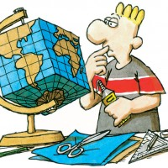
FORMATIVNO SPREMLJANJE ZNANJA Družboslovje: geografija Ljubljana, 24. avg. 2016
Branka Gabrenja Müller, prof..
članica projektne skupine za Družboslovje

Slide 2
KAJ PROUČUJE GEOGRAFIJA?
Za šalo:
Zares:
Kaj vem o tebi Slovenija, tu živim!
Kaj vem o tebi Evropa, tu živim!
Kaj vem o svetu, sem prebivalec tega sveta!
IN - KAKŠEN JE TA SVET?
KAKŠEN BI LAHKO BIL?
KAJ LAHKO JAZ NAREDIM? NA KAJ JAZ LAHKO VPLIVAM?

Slide 3
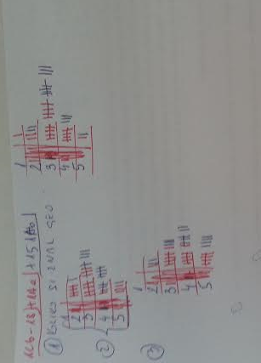
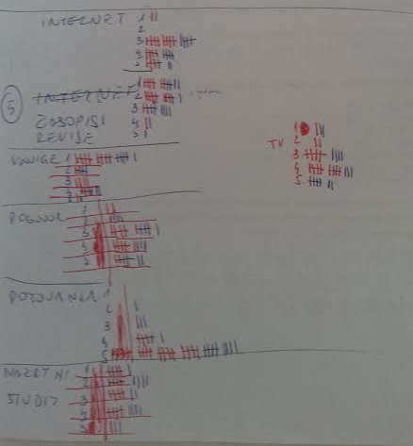

Slide 4
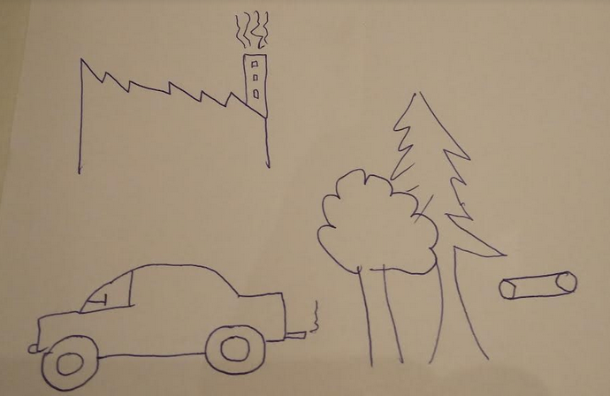
Nariši na kaj pomisliš, ko slišiš izraz INDUSTRIJA?
Primer 1:

Slide 5
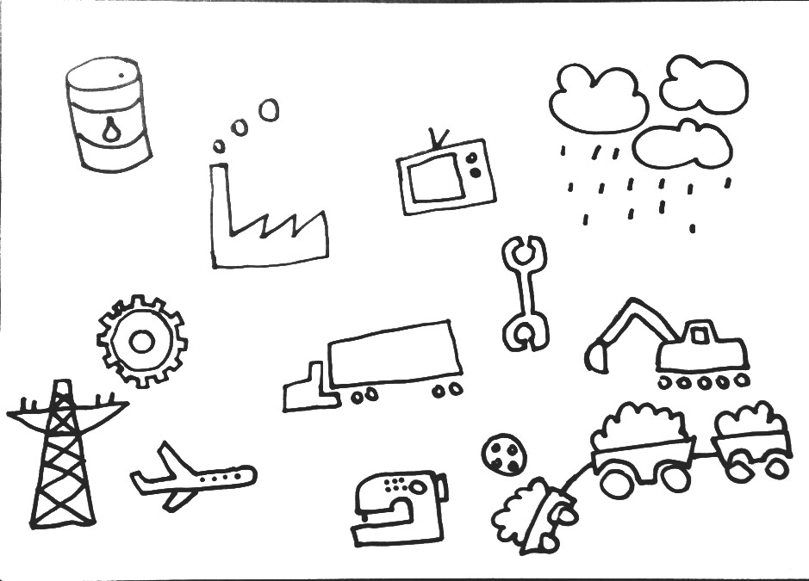
Nariši na kaj pomisliš, ko slišiš izraz INDUSTRIJA?
Primer 2:

Slide 6
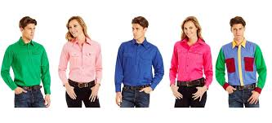
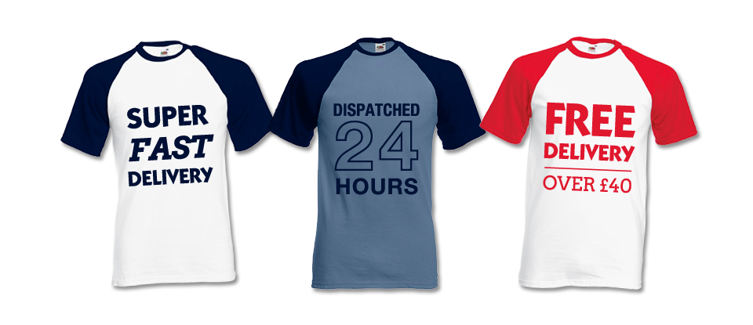
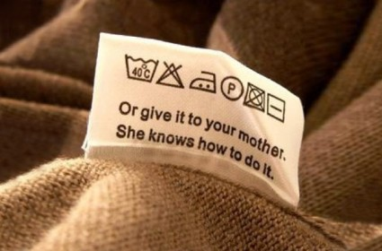
Poglej etiketo na svoji majici – kje je bila narejena?
Etiketa na oblačilu

Slide 7
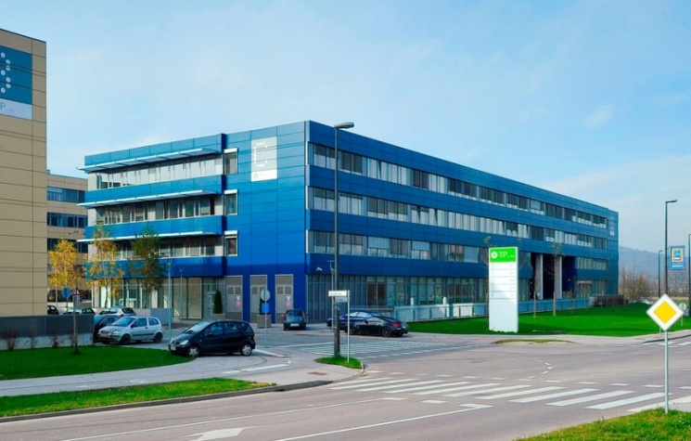
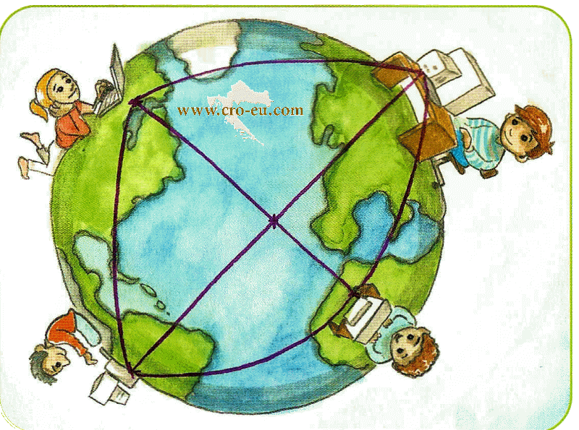
Kaj veš o industriji nekoč in danes?
Kaj se želiš vedeti?
NEKOČ
DANES
Globalizacija

Slide 8
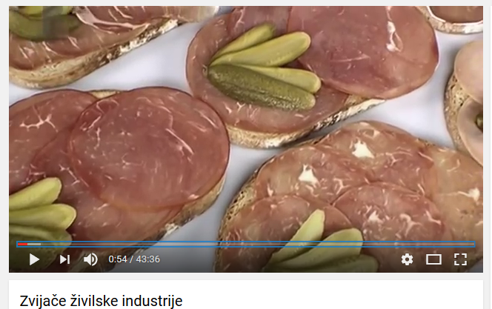
KRITERIJI ? 1. tri stara industrijska območja, bistvo 2. tri sodobna industrijska območja, bistvo 3. pomen globalizacije – tri primeri
Vpliv na okolje in zdravje!

Slide 9
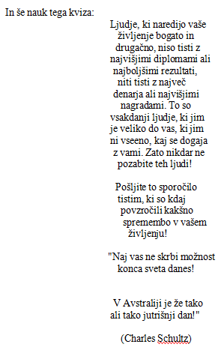
/… /

Slide 10
Zakaj je pomembno formativno spremljanje pouka?
aktivacija učitelja, da je ves čas pozoren na VIP proces
aktivno vključuje dijake, da postanejo odgovorni za svoje znanje in življenje
pouk je bolj aktiven, sproščen, zabaven, več sodelovanja med dijaki, sami spremljajo svoj napredek
boljše počutje vseh, več znanja
večja samozavest in uspešnost

Slide 11
Hvala za pozornost

